Slide 1
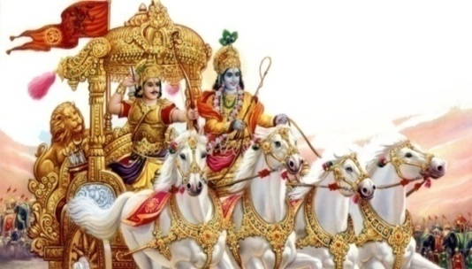
ФОРМИРОВАНИЕ НАВЫКОВ
ВЫРАЖАТЬ МЫСЛИ В РАБОТЕ С ТЕКСТОМ
Абирова Калжан Миргазиевна
учитель русского языка и литературы
общей образовательной средней школы №72, город Шымкент

Slide 2
метод «Кто быстрее?» «Кто смышлёнее?»
П.9.4.3.1 представлять информацию в виде отчета, статьи, справки на основе таблиц, схем, диаграмм, графиков
Г.9.2.3.1 – соблюдать речевые нормы, включая в высказывание лексические и синтаксические единицы, соответствующие стилю.
кластер
событийная
карта
ИНДИЙСКАЯ ПРИТЧА
Сколько абзацев?
Сколько частей в тексте?
О чём говорится в главной части?
Что говорится во второй части?
Что говорится в третьей части текста?
а) составить толстые и тонкие вопросы
б) составить план по содержанию текста
в) выделить средства связи (тропы): метафору, олицетворение, эпитет.
Критиче -
ское
мышле-ние
Разбор словосочетания
Фармативное оценивание балловой системой

Slide 3
Индийская притча.
Однажды Царь прогуливался по своему дворцу и услышал разговор слуг: те критиковали первого министра. Они считали, что министр ничего не делает. Царь подошёл к ним и предложил пройти испытание: кто победит, тот станет новым министром. В качестве задания он предложил им взвесить слона.
Слуги пришли в замешательство: где же найти такие весы, чтобы взвесить слона? Как они не думали, как они ни старались, а вес слона узнать не смогли.
Тогда пошли к министру, и царь его спросил:
Не мог бы ты оказать мне милость – взвесить слона?
Министр через шесть минут вернулся и доложил точный вес слона.
Слуги раскрыли рты от удивления. А царь попросил министра объяснить, как ему удалось так быстро взвесить слона
- Ты нашёл такие большие весы? – спросил он министра.
- Нет. Ваше величество, я завёл его в лодку, которая была в бассейне, и отметил уровень водоизмещения, затем слон вышел, а я стал наполнять лодку мешками с мукой. Когда водоизмещение достигло того же уровня, я сложил вес всех мешков и узнал вес слона.

Slide 4
№ | ЗАДАНИЕ | ОЦЕНИВАНИЕ | ВРЕМЯ
1 | Метод расшифровки слова или наоборот зашифровки слов не горизонтально, а вертикально. (Это помогает выучить алфавит и знать порядок букв. Учителю легче проверить сверху вниз.) Поставить балл: за чистоту, красоту и быстроту работы | 3 балла | 1 минута
2 | Выполнить разбор словосочетания | 1 балла | 5 минут
3 | Определить ключевые слова | 1 балл | 3 минуты
4 | Определить опорные слова | 1 балл | 3 минут
5 | Определить основную мысль | 1 балл | 7 минут
6 | Авторское слово. Заключение | 1 балл | 5 минут
7 | Озаглавить текст | 1 балл | 1 минута
8 | Написать своё мнение | 1 балл | 5 минут
9 | Составить план | 1 балл | 5 минут

Slide 5
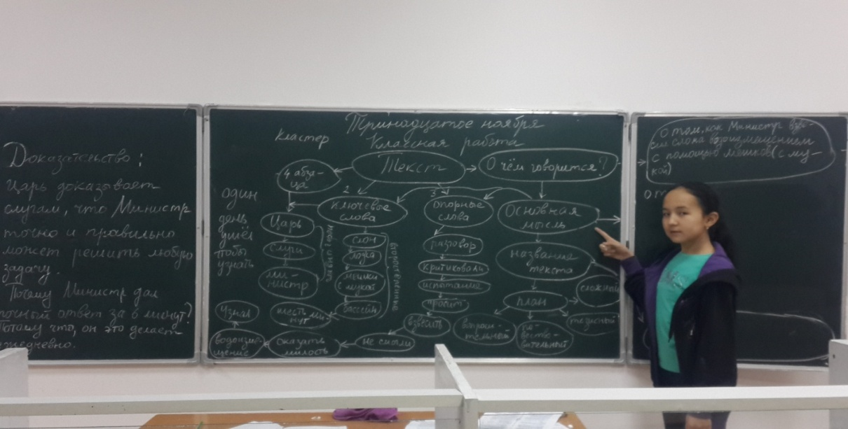

Slide 6
Царь услышал разговор слуг
предложил пройти испытание
Кто победит станет новым министром
отметил уровень водоизмещение
Министр доложил через шесть минут
задание взвесить слона
СОБЫТИЙНАЯ КАРТА
узнал вес слона

Slide 7
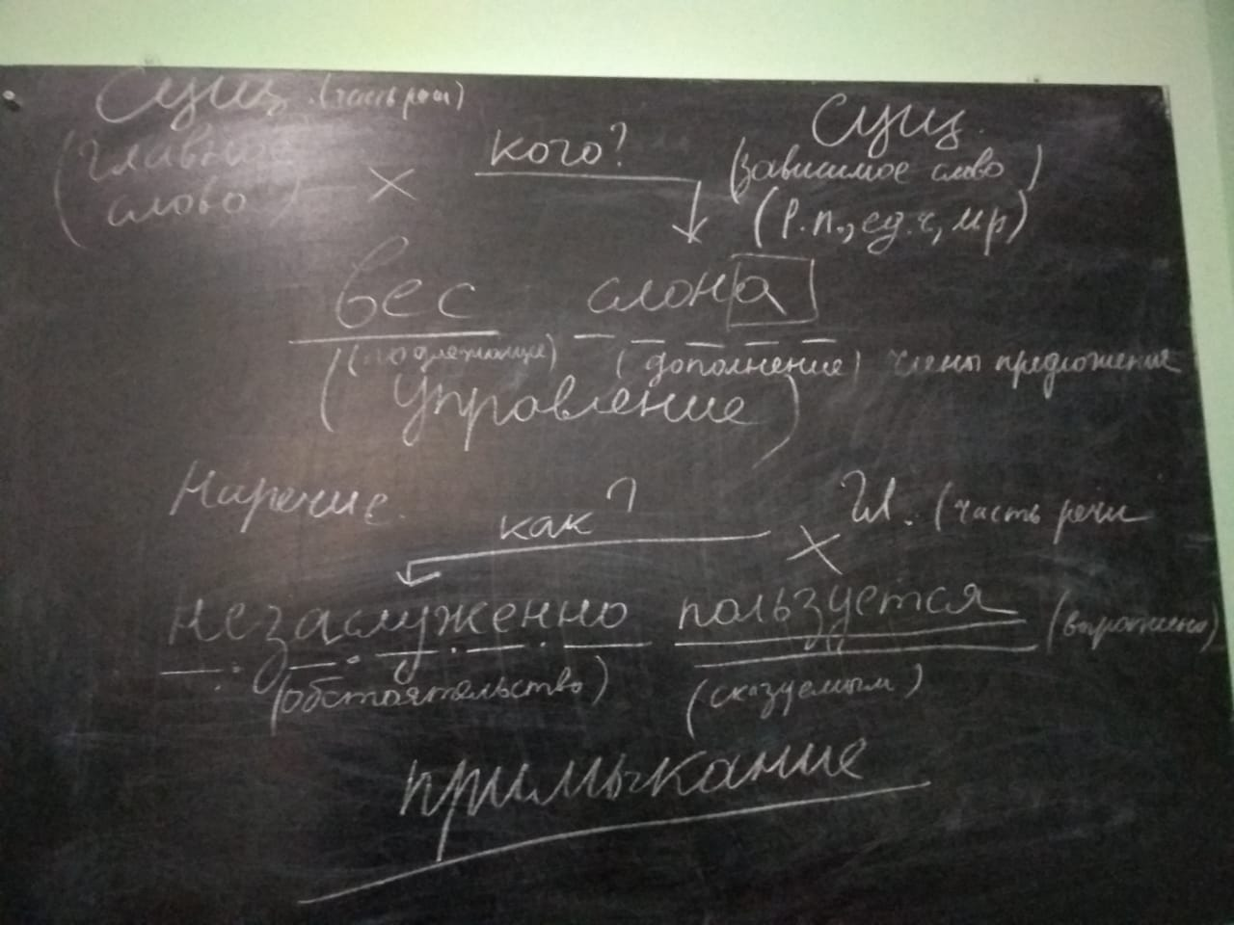

Slide 8
Сколько времени потребовалось слугам, чтобы найти ответ и как взвесить слона?
А) неделя
В) 3 часа
С) год
D) месяц
Г) 6 часов

Slide 9
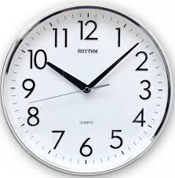
С какого времени начинаются дневные сутки?
4.00-16.00, 8.00-20.00, 10.00-22.00, 5.00-17.00 часов.

Slide 10
Цели обучения | Критерии оценивания | Дескрипторы | балл
Г.9.2.3.1 | соблюдает речевые нормы, включая в высказывание лексические и синтаксические единицы, соответствующие стилю. | использует лексические единицы: а) находит ключевые слова б) находит опорные слова в) определяет лексические и синтаксические единицы словосочетания | 1 1 1 1
 |  | соблюдает речевые нормы пересказ текста | 1 1
П.9.4.3.1 | представляет информацию в виде отчета, статьи, справки на основе таблиц, схем, диаграмм, графиков | составляет кластер | 1
 |  | составляет событийную карту времени происходящего | 1
 |  | Защищает постер а) шифрует название текста б) соблюдает рамки при оформлении в) расставляет информацию соответствующей постановкой г) подходит креативно: смайлики, комиксы, ребусы | 1 1 1 1
Общий балл |  |  | 12

Slide 11
БЛАГОДАРЮ
ЗА ВНИМАНИЕ !

